Slide 1

Quem é Jean Bertrand
By: JB

Slide 2



Feitos
Formado em Administração
Criador do Passageiros da Morte
Gosta de Um Rock Doido
Faz amizade por onde passa

Slide 3

A seguir a Pessoa que ele Mais ama nesse Mundo
Se segurem

Slide 4
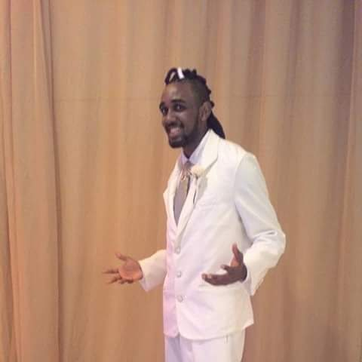
Devo tudo o que tenho ao Jean Bertrand do passado pois se não fosse suas lutas eu não desfrutaria das suas conquistas
Jean Bertrand

Slide 5

Essa é a pessoa responsável pelos meus sorrisos, com quem compartilho meu lado mais carinhoso e atencioso
Jean Bertrand

Slide 6
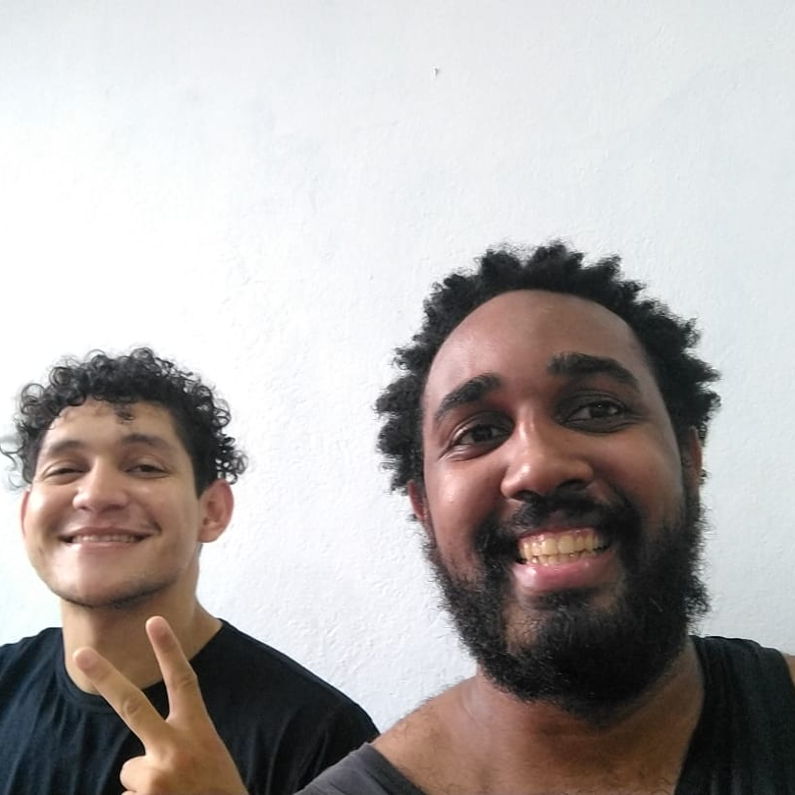
Essa é o meu melhor amigo o único cara que eu amo além de mim mesmo brother que guarda meu maior segredo.
Jean Bertrand

Slide 7

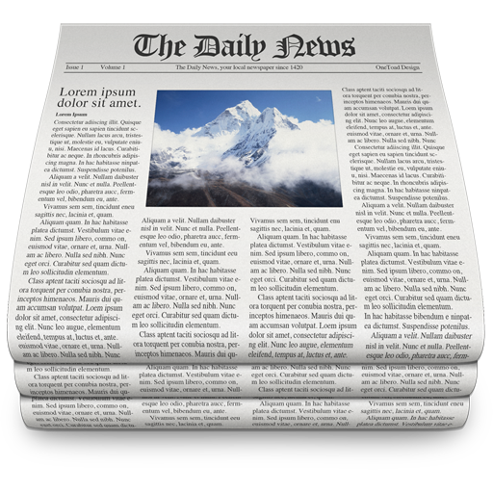

Obrigado
Jean Bertrand
Jean_bertrand93@hotmail.com
www.passageirodamorte.com

